Slide 1

PRD2018-G03
翻转课堂PPT
UML的图
本PPT将着重介绍UML中的用例图、类图、状态图、顺序图、协作图、部署图

Slide 2

1
UML的图
2
用例图
目录
3
类图
4
状态图

Slide 3
5
顺序图
6
协作图
目录
7
部署图
8
附录

Slide 4
PART
1
UML的图

Slide 5

UML图是描述UML视图内容的图形。通过不同UML图的相互组合提供被建模系统的所有视图。[1]
问题1：请说出至少7种UML2.0中包含的图

Slide 6
UML的图
为了对系统进行可视化，可以从不同角度画图，这样一个图是对系统的投影。对所有的系统而言，图是组成元素的省略视图。
在UML1.x的版本中，重要内容由9种图来定义，包括用例图、类图、对象图、状态图、构件图、部署图、协作图、交互序列图、活动图。而在UML2.0中又新增了4种图，包括包图、组合结构图、交互概览图、时间图。

Slide 7
PART
2
用例图

Slide 8
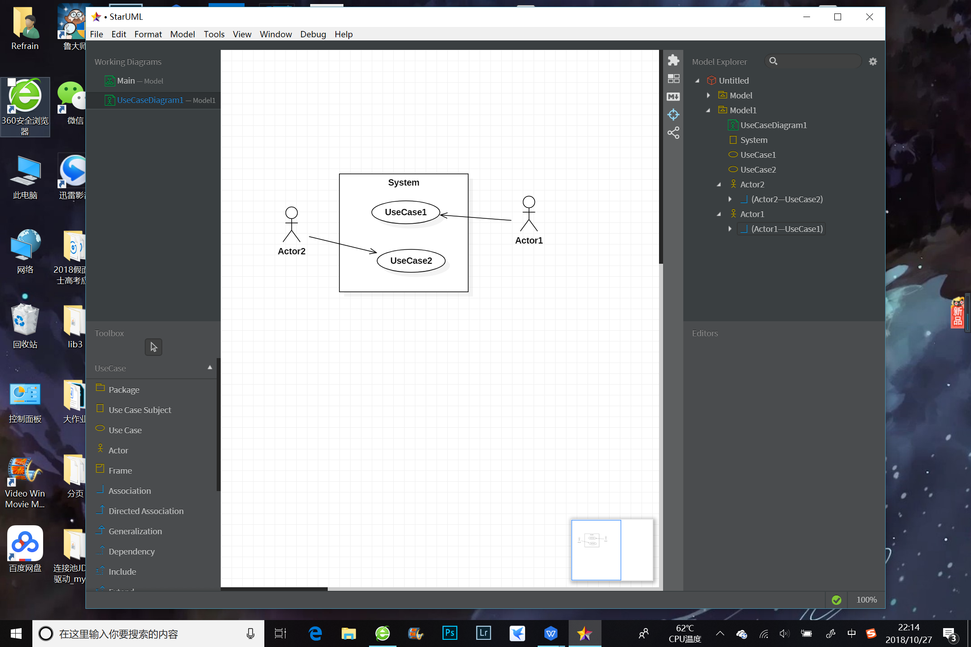
-
用例图的定义
1
用例图(Use Case Diagram)是显示一组用例、参与者以及它们之间关系的一种图。
用例图在UML中是非常特别的图形元素，它描述了用户希望如何使用一个系统。[3]
Notes:
通过用例图可以知道谁将是系统相关的用户，他们希望系统提供什么样的服务，以及他们需要为系统提供的服务

Slide 9
用例图从用户的角度而不是开发者的角度来描述对软件产品的需求，分析产品所需的功能和动态行为。用例图常用来对需求进行建模，用例图在系统的整个分析、设计和开发阶段是非常重要的，它的正确与否直接影响到客户对最终实现的产品的，满意度。用例图被广泛使用在各种开发活动中，但他最常用于描述系统以及子系统。

Slide 10
用例图的主要作用
01
02
03
用来描述将要开发系统的功能需求和系统的使用场景。
作为设计和开发过程的基础，促进各阶段开发工作的进展。
用于验证与确认系统需求。
画好用例图是系统从软件需求到最终实现的第一步。
Notes:
下面将具体介绍用例图中的各个组成元素

Slide 11
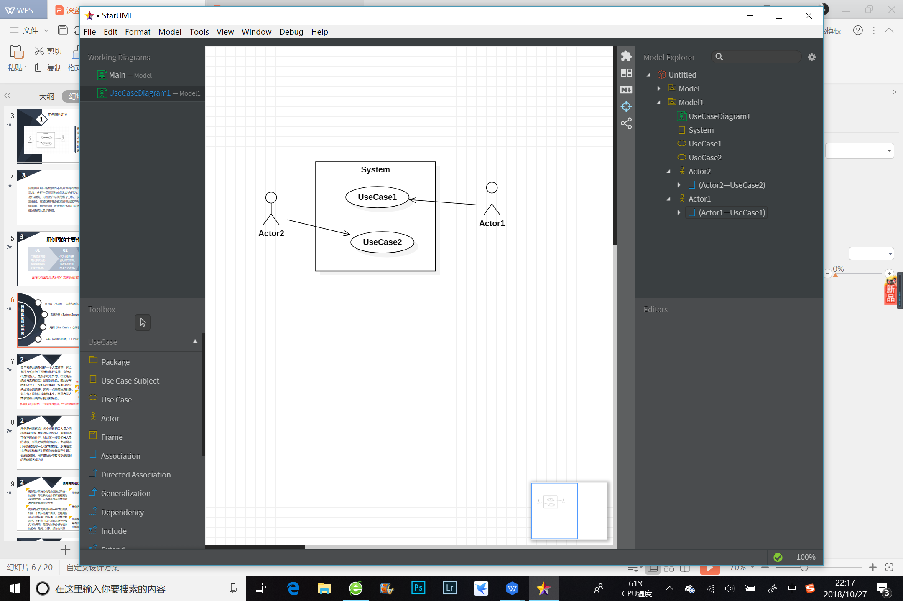
参与者（Actor）：也称为角色，它代表系统的用户
用例图的组成元素
系统边界（System Scope）：它确定系统的范围
用例（Use Case）：它代表系统提供的服务。
关联（Association）：它代表参与者与用例间的关系。

Slide 12

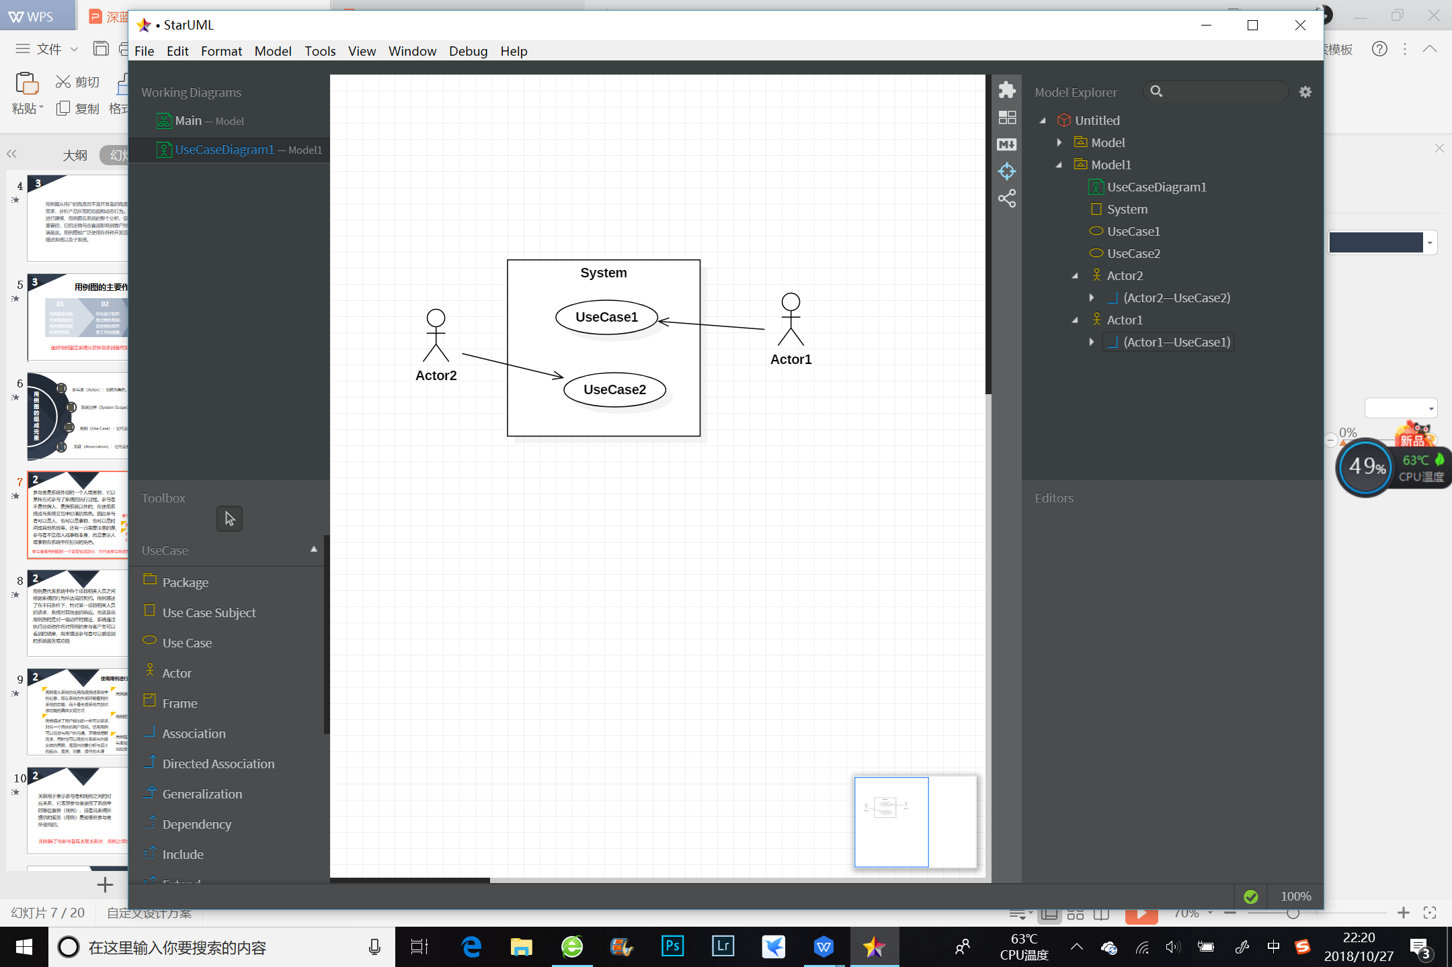
参与者是系统外部的一个人或者物，它以某种方式参与了系统的执行过程。参与者不是特指人，是指系统以外的，在使用系统或与系统交互中扮演的角色。因此参与者可以是人，也可以是事物，也可以是时间或其他系统等。还有一点需要注意的是，参与者不是指人或事物本身，而是表示人或事物在系统中所扮演的角色。
参与者的作用：
建立系统的外部用户模型。
对系统边界之外的对象进行描述。
参与者是用例图的一个重要组成部分，它代表参与系统交互的用户、设备或另一个系统
Notes:
还有一点需要注意的是，参与者不是指人或事物本身，而是表示人或事物在系统中所扮演的角色。

Slide 13
用例是代表系统中各个项目相关人员之间根据系统的行为所达成的契约。用例描述了在不同条件下，针对某一项目相关人员的请求，系统对其做出的响应。也就是说用例指的是对一组动作的描述，系统通过执行这些动作将对用例的参与者产生可以看到的结果，用来描述参与者可以感受到的系统服务或功能。[3]
Notes:
还有一点需要注意的是，参与者不是指人或事物本身，而是表示人或事物在系统中所扮演的角色。

Slide 14
使用用例进行系统需求分析的特点
用例是从系统的使用角度描述系统中的信息，即在系统的外部所能看到的系统的功能，而不是考虑系统内部对该功能的具体实现方式
用例通常由某个参与者来执行。
用例把执行的结果反馈给参与者。
用例描述了用户提出的一些可见需求，对应一个具体的用户目标。使用用例可以促进与用户的沟通，正确地理解需求，同时也可以用划分系统与外部实体的界限，是面向对象分析与设计的起点，是类、对象、操作的来源
用例在功能上具有完整性，即它从参与者接受输入，产生的结果最终再输出给参与者。

Slide 15
关联用于表示参与者和用例之间的对应关系，它表示参与者使用了系统中的哪些服务（用例），或者说系统所提供的服务（用例）是被哪些参与者所使用的。
用例除了与参与者有关联关系外，用例之间也存在着一定的关系。
Notes:
还有一点需要注意的是，参与者不是指人或事物本身，而是表示人或事物在系统中所扮演的角色。

Slide 16
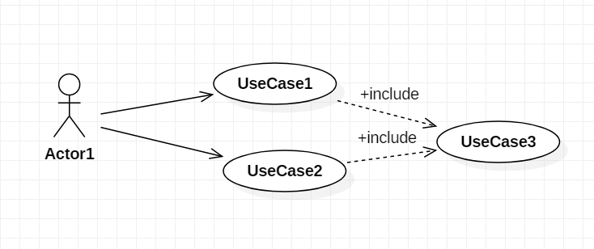
包含关系
包含关系指的是两个用例之间的关系，其中一个用例（称为基本用例）的行为包含另一个用例（称为包含用例）的行为。表示基本用例中重用包含用例中的步骤。
问题2：请问参与者之间是否可以有泛化关系？

Slide 17
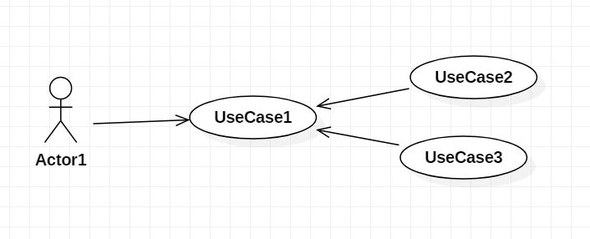
泛化关系
泛化关系指的是一般与特殊的关系。当多个用例共同拥有一种类似的结构和行为的时候，可以将他们的共性抽象成为父用例，其他用例作为泛化关系中的子用例。在用例的泛化关系中，子用例是父用例的一种特殊形式，子用例继承了父用例所有的结构、行为和关系。

Slide 18
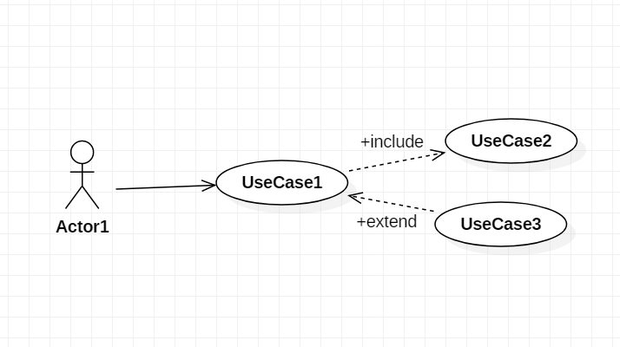
扩展关系
扩展关系的基本含义与泛化关系类似。扩展关系是对基本用例的扩展，基本用例是一个完整的用例，即使没有子用例的参与，也可以完成一个完整的功能。存在一个扩展点且当被激活时，子用例才会被执行

Slide 19
分组关系
在一些用例图中，用例的数目可能很多，这时就需要把这些用例组织起来。这种情况在一个系统包含很多子系统时会出现。另一种可能是当你按顺序和用户会谈，收集系统需求时，每个需求必须用一个单独的用例来表达，这时就需要某种方式来对这些需求进行分类。
最直接的方法就是把相关的用例放在一个包中组织起来。一组用例可以放在一个文件夹中

Slide 20
用例图建模技术及应用
在传统的软件开方法和早期的面向对象开发方法中，描述系统的功能需求都是使用自然语言。这种做法使得系统没有一个统一的格式，随意性很大，容易产生理解上的歧义和不准确性。使用用例图模型来做系统的需求就可以解决这些问题。
创建用例图模型主要包括以下三部分内容：
01
识别出系统中的角色和用例
01
02
03
识别出系统中的角色和用例
区分用例之间的先后次序。
创建用例图模型结构
Notes:
下面将具体介绍用例图中的各个组成元素

Slide 21
创建用例图的第一项任务就是找到系统中的角色和用例。这项任务通常是由系统分析员通过与用户进行沟通来完成的。提出问题，了解业务需求，需要提出问题来得到所需要的答案。这些需求和得到的答案将成为创建用例图的基础信息。
第二项任务是区分用例优先次序。某项用例必须在其他用例之前完成，因为他们之间要相互依赖。
第三项任务是构建用例图模型。将已确定并细化的角色和用例放入用例图中。此时，再借助包含、扩展和泛化的关系给出用例之间的结构模型。
Notes:
还有一点需要注意的是，参与者不是指人或事物本身，而是表示人或事物在系统中所扮演的角色。

Slide 22
PART
3
类图

Slide 23
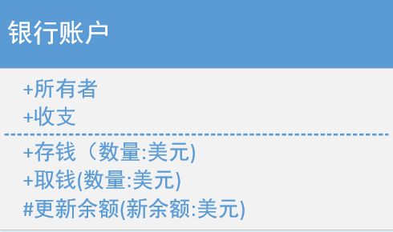
概述
成员
UML提供机制，以代表类的成员，如属性和方法，对他们的其他信息。
指定一个类成员（即任何属性或方法）的可见性有下列符号，必须摆在各成员的名字之前：
类图是一组具有相同属性、操作、关系和语义的对象的抽象。主要包括名称部分（name）、属性部分（Attribute）和操作部分（Operation）
标志 可见性类型
+ Public
# Protected
- Private
~ Package
最上面是类名称
中间部分包含类的属性
底部部分包含类的方法

Slide 24
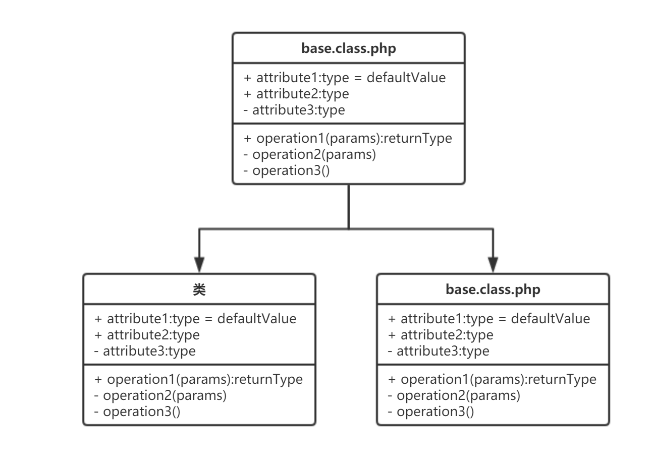
约束
03
指定了该类所满足的一个或多个规则。在UML中约束用{}的格式写在类的边上
标题数字等都可以通过点击和重新输入进行更改，顶部“开始”面板中可以对字体、
标题数字等都可以通过点击和重新输入进行更改，顶部“开始”面板中可以对字体、

Slide 25
标志 可见性类型
+ Public
# Protected
- Private
~ Package
可见性
可见性用于指定它所描述的属性能否被其他类访问，以及能以何种形式访问即和其他类产生联系。
常见的有三种，公有（Public）、私有（Private)和被保护（Protected)。 public：被声明为public的属性和操作可以在它所在的类的外部被查看、使用和更新，构成了类的公共接口。类的公共接口应尽可能减少变化，以防止任何使用该类的地方有不必要的变化。public属性能在本类内直接（不需要新建对象）被使用，同包的类则要通过新建对象，不同的包也要。
protected：在本类中可以直接使用，同包的类则要通过新建对象，不同包则不能，继承的子类和本类的权限一样。
private：安全级别更高，只能在本类和继承的类中使用。

Slide 26
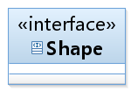
接口
接口(Interface)是描述类的部分行为的一组操作，它也是一个类提供给另一个类的一组操作，他也是一个类提供给另一个类的一组操作。
接口的模型表示法和类大致相同，都是用一个矩形来表示。与类不同之处在于，接口是一组操作，没有属性。在UML图形上,接口的表示和类图的表示类似,只是在最前面加上<<interface>>，或用一个圆圈表示.

Slide 27
抽象类
接口与抽象类的不同：
1：抽象类可以包含某些实现代码,但是接口没有任何实现部分
2：抽象类可以包含属性而接口没有
3：接口可以被结构继承，但抽象类不行
4：抽象类可以有构造函数和析构函数,而接口都没有
5：抽象类可以继承其他类和接口而接口仅能继承接口
6：接口支持多继承而抽象类仅支持单继承
抽象类是包含一种或多种抽象方法的类,它本身不需要构造实例。定义抽象类之后其他类可以对它进行补充并且通过实现其中的抽象方法，使抽象类具体化
在UML中抽象类的图形表示和类图一样,只是在最上面一层的类名前加描述<<abstract>>或是在类的属性上设置该类为抽象类，抽象类的类名用斜体表示。
Notes:
C++当中的析构函数格式如下：
1
2
3
4
5
6
7
8
9
class <类名>
{
public:
~<类名>();
};
<类名>::~<类名>()
{
//函数体
};
如以下定义是合法的：
1
2
3
4
5
6
7
8
9
class T
{
public:
~T()；
};
T::~T()
{
//函数体
};
当程序中没有析构函数时，系统会自动生成以下析构函数：
<类名>::~<类名>(){}，即不执行任何操作。
与构造函数相反，当对象结束其生命周期，如对象所在的函数已调用完毕时，系统会自动执行析构函数。以C++语言为例：析构函数名也应与类名相同，只是在函数名前面加一个位取反符~，例如~stud( )，以区别于构造函数。它不能带任何参数，也没有返回值（包括void类型）。只能有一个析构函数，不能重载。如果用户没有编写析构函数，编译系统会自动生成一个缺省的析构函数（即使自定义了析构函数，编译器也总是会为我们合成一个析构函数，并且如果自定义了析构函数，编译器在执行时会先调用自定义的析构函数再调用合成的析构函数），它也不进行任何操作。所以许多简单的类中没有用显式的析构函数

Slide 28
依赖关系（Dependency）
类之间的关系
泛化关系（Generalization）
关联关系（Association）
实现关系（Realization）
Notes:
关系是事物之间的联系。在面向对象建模中，类之间最常见的关系有：依赖关系、泛化关系、关联关系、实现关系。在图形上，把关系画成一条线。

Slide 29
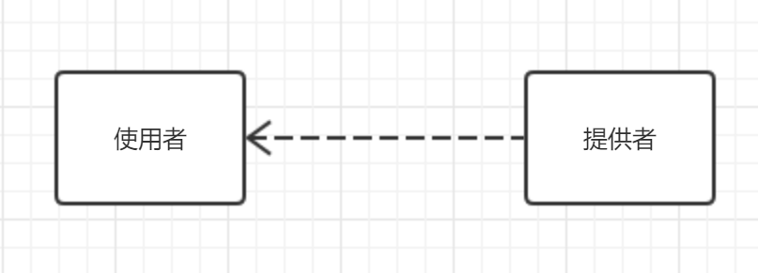
依赖关系
关联关系（Dependency)：一个元素（服务提供者）的某些改变可能会影响或提供消息给其他元素（使用者），即使用者以某种形式依赖于其他类元。
①使用依赖：使用依赖是一种非常直接的关系，它通常表示使用者使用服务提供者所提供的服务实现它的行为。
②抽象依赖：抽象依赖建模表示使用者和提供者之间的关系，它依赖于在不同抽象层次上的事物。共有三种抽象依赖：跟踪依赖<<trace>> , 精化依赖<<refine>>和派生依赖<<derive>>
在UML图形上，把依赖画成一条有向的虚线，指向被依赖的事物。UML定义了4种依赖：使用依赖，抽象依赖，授权依赖，绑定依赖。
③授权依赖：表达了一个事物访问另一个事物的能力，提供者可以规定使用者的权限。主要有三种类型的授权依赖：访问依赖<<access>> 导入依赖<<import>> 友元依赖<<friend>>
④绑定依赖：它表明对目标模板使用给定的实际参数进行实例化 关键字为<<bind>>

Slide 30
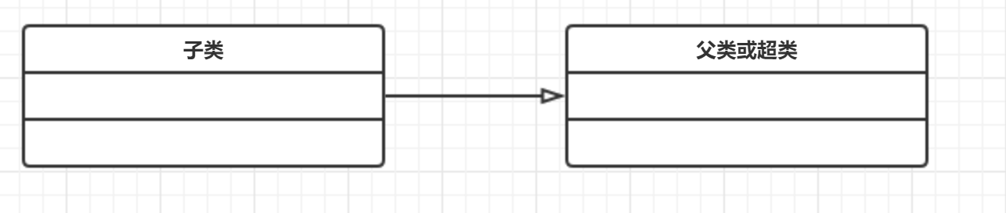
泛化关系
泛化关系（ Generalization）是一种存在与一般元素和特殊元素之间的分类关系，它只使用在类图上，而不是实例上。
在类图中，一般元素被称为超类或父类，而特殊元素被称为子类。在UML中，泛化关系用一条从子类指向父类的空心三角箭头表示。

Slide 31
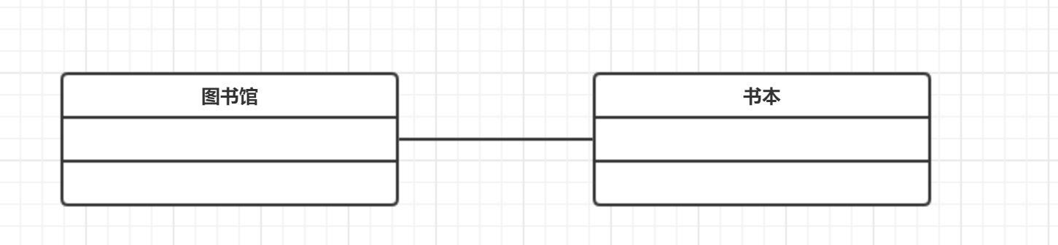
关联关系
关联关系（Association)是一种结构关系，描述了系统中对象或实例之间的离散连接。在UML图形中，关联关系用一条连接两个类的实线表示
①关联名即名称：通常使用一个动词或者动词短语来命名关联，因为它表示源对象正在目标对象上执行的动作
在UML中有4种可应用到关联的基本修饰：关联名、关联的角色、关联的多重性、聚合
②角色：当一个类处于关联的某一端时，该类就在这个关系中扮演了一个特定的角色，它呈现的是对另一端的职责。
③多重性：当一个类处于关联的某一端时，该类就在这个关系中扮演了一个特定的角色，它呈现的是对另一端的职责。
④聚合：即整体/部分描述了”has a”整体对象拥有部分对象，在UML中，聚合被表示为在整体的一端用一个空心菱形修饰的简单对象

Slide 32
关联关系（续)
⑤组合关系，组合关系是聚合关系中的一种特殊情况，是一种强聚合，在UML中用带实心菱头的实线来表示，其中头部指向整体。
⑥导向性，分为单向导航(Unidirection Association)用带箭头的实线表示和双向导航(Bidirection Association)没有箭头的实线表示
⑦关联类
⑧约束(Constraint)是各种模型语义的一种规则

Slide 33
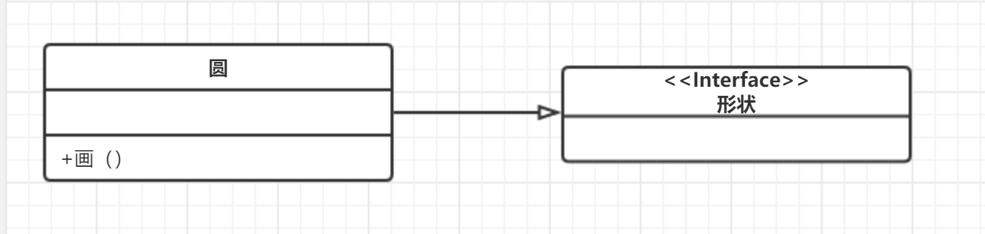
实现关系
实现关系是将不同语义层内的元素连接起来，通常建立在不同模型内
实现关系通常在两种情况下被使用：
①在接口与实现该接口的类之间
② 在实例和实现用例的协作之间
在UML中实现关系的符号是用一条带指向接口的空心三角头的虚线表示的

Slide 34
概念层
概念层的类图描述的是现实世界中对问题领域的概念理解
类图的建模技术与应用
说明层
说明层类图主要考虑的是类的接口部分，而不是实现部分。
实现层
实现层类图是真正考虑类的实现问题，提供实现的细节，揭示了软件实体的构成情况。

Slide 35
PART
4
状态图

Slide 36
！
状态图
问题3：状态图包含4中基本元素，请问是哪4种？
描述一个实体基于事件反应的动态行为，显示该实体是如何根据当前所处的状态对不同事件作出反应的。

Slide 37
状态：同圆角矩形表示，状态名称表示状态的名字，通常用字符串表示。状态的名称在状态图所在的上下文应该是唯一的。
状态图元素
转换：用带箭头的直线表示。一端连着源状态，一端连着目标状态。
初始状态：用实心圆表示，代表状态图起点位置，初始状态只能作为转换的源，不能作为转换目标。初始状态是唯一的。
终止状态：模型元素的最后状态，状态图的终止点。终止状态在一个状态图中可以有多个。

Slide 38
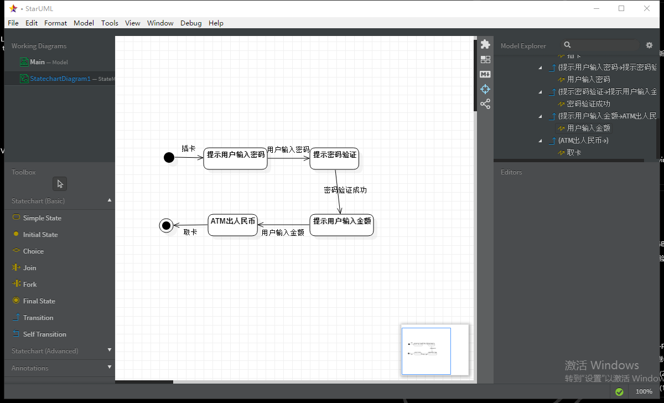

Slide 39
PART
5
顺序图

Slide 40
！
顺序图
描述对象之间动态的交互关系，主要体现对象之间进行信息传递的时间顺序。描述了对象随时间推移相互之间交换信息的过程。

Slide 41
对象：特定行为和属性的集合
顺序图组成
生命线：用虚线表示描述对象的存在周期，代表时间轴，时间沿竖线向下延伸。
信息：用从一个对象的生命线指向另一个对象的生命线的水平箭头表示。信息是对象与对象之间的交互、也就是对象与对象之间的通信、他可以是唤起信号、创建或撤销、消息可以是信号、也可以是调用。
激活框：在相应对象的生命线上、画出长方形表示对象处于激活状态。

Slide 42
调用消息/同步消息
简单的说就是把调用的消息发给接受者、等待接受者放弃或者返回信息、接受者返回信息之前不能发送任何别的消息、并且工作流程被中断。 调用消息用实线和实心箭头表示.
异步消息
简单的说就是把消息发给接受者、不用等待接受者的反馈、可以给别的对象发消息
异步消息可以并发工作，异步消息的接受者必须是一个主动对象，异步消息表示方式是实线和开口箭头。
返回消息
发送给对象的异步消息或调用消息、对象给的反馈、称作返回消息
如果是过程调用的返回、返回消息是隐含的、所以返回消息可以不用画出来，如果是非过程的、返回消息要明确的表示出来，返回消息用虚线和开口箭头表示。

Slide 43
阻止消息
接受者无法立即接收消息、则发送者放弃这个消息
超时消息
接受者在指定时间内无法接受此消息、则发送者放弃这个消息

Slide 44
顺序图作用
对于业务人员，顺序图可显示不同的业务对象如何交互，对于交流当前业务如何进行很有用。除记录组织的当前事件外，一个业务级的顺序图能被当作一个需求文件使用，为实现一个未来系统传递需求。
1
对于需求分析人员，顺序图能通过提供一个深层次的表达，把用例带入下一层次。通常用例被细化为一个或者更多的顺序图。顺序图的主要用途之一，是把用例表达的需求，转化为进一步、更深层次的精细表达。
2
对于技术人员，顺序图在记录一个未来系统的行为应该如何表现时非常有用。在设计阶段，架构师和开发者能使用顺序图挖掘出系统对象间的交互，进一步完善整个系统的设计。
3

Slide 45
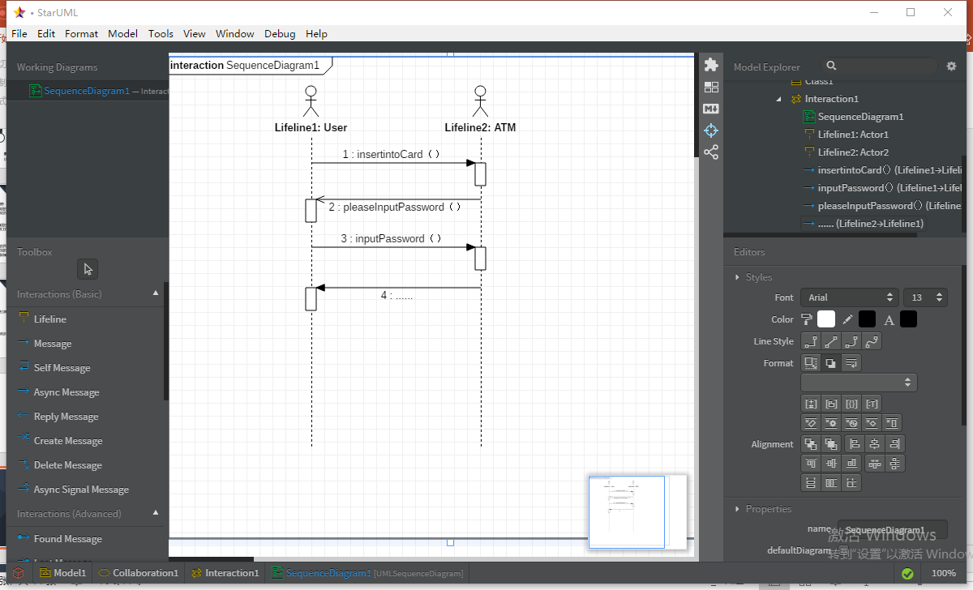

Slide 46
PART
6
通信图

Slide 47
通信图的概述
1
通信图（即Communication Diagram，在UML2.0之前，通信图也称为协作图，而“协作”作为一个结构事物用于表达静态结构和动态行为的概念组合，表达不同事物相互协作完成一个复杂功能。故UML 2.0以后通信图不再是协作图，没有专门的”协作图“，只有”协作“）是一种交互图，强调的是发生和接受消息的对象之间的组织结构。

Slide 48
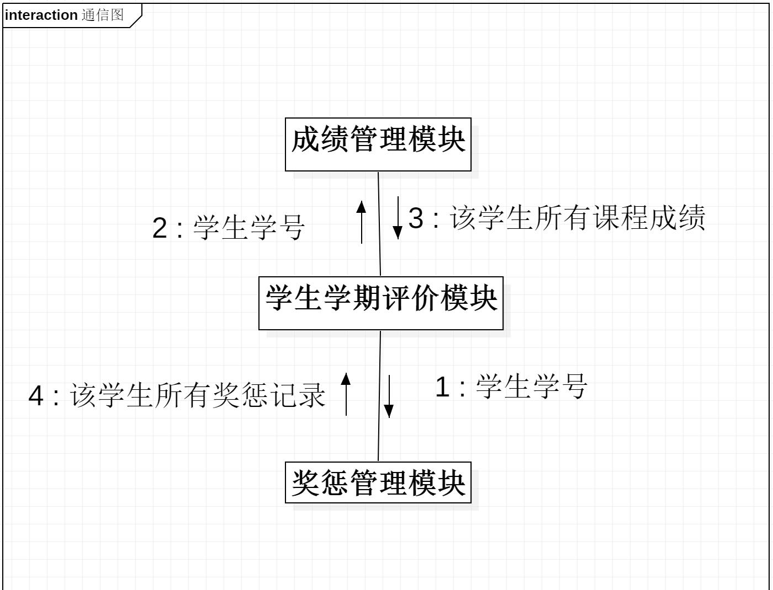
通信图的基本内容
2
通信图由以下基本元素构成：对象、链接和消息。

Slide 49
通信图与顺序图中的对象的概念是一样，只不过在通信图中，无法表示对象的创建和撤销，所以对于对象在图中的位置没有限制
对象
问题4：顺序图和通信图都是交互图，请问它们之间最主要的区别在哪里？
通信图元素
通信图中链的符号和对象图中链所用的符号是一样的，即一条连接两个类角色的实线。对于链接还可以加上“角色”与“约束”，在链角色上附加的约束有global(全局)，local(局部)，parameter(参数)，self(自身)，broadcast(广播)
链接
通信图中的消息类型与顺序图中的相同，只不过为了说明交互过程中消息的时间顺序，需要给消息添加顺序号。顺序号是消息的一个数字前缀，是一个整数，由1开始递增，每个消息都必须由唯一的顺序号。可以通过点表示法代表控制的嵌套关系。嵌套可以具有任意深度。与顺序图相比，通信图可以显示更为复杂的分支。
消息

Slide 50
通信图与顺序图的比较
3
通信图与顺序图很相似，两者语义等价，他们的区别主要在于下面两点：
1.顺序图强调是交互的时间顺序，但没有明确地表达对象之间的关系。
2.通信图强调的是交互的语境和参与交互的对象的整体组织，它描述了对象之间的关系，但时间顺序必须从顺序号获得。

Slide 51
通信图的建模技术
4
1.确定交互过程的上下文。
2.通过识别对象在交互中扮演的角色，设置交互的场景。
3.描述对象之间可能有信息沿着它传递的链。
4.从引起交互的消息开始，适当地设置其顺序号，然后将随后的每个消息附到适当的链上。
5.如果需要说明时间或空间约束，可以用时间标记修饰这个消息，并附上合适的时间和空间约束。
6.如果需要更形式化地说明这个控制流，可以为每个消息附上前置和后置条件。

Slide 52
PART
7
部署图

Slide 53
部署图的概述
1
部署图(Deployment Diagram)用于静态建模，是表示运行时过程结点结构、组件实例及其对象结构的图。从部署图中，您可以了解到软件和硬件组件之间的物理关系以及处理节点的组件分布情况。使用部署图可以显示运行时系统的结构，同时还传达构成应用程序的硬件和软件元素的配置和部署方式。

Slide 54
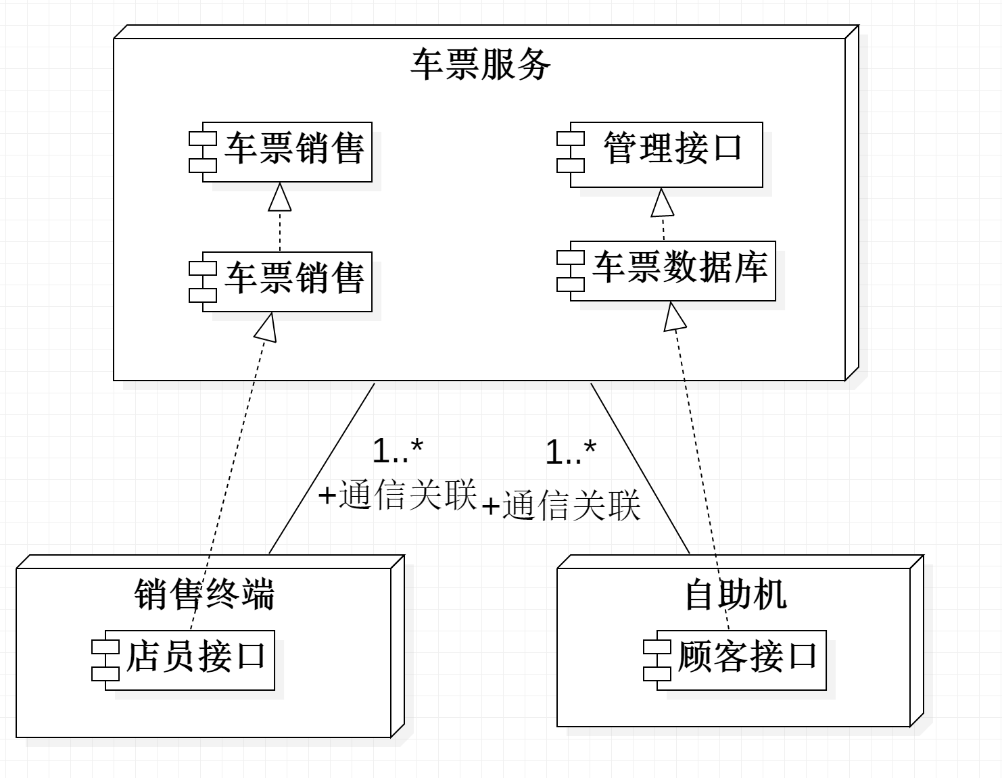
通信图的基本内容
2
通信图由以下基本元素构成：结点、组件和关系。

Slide 55
结点时存在于运行时并代表一项计算资源的物理元素，一般至少拥有一些内存，而且通常具有处理能力。它一般用于对执行处理或计算的资源建模。
结点
通信图元素
组件是系统可替换的物理部件。它是参与系统执行的事物，它表示逻辑元素的物理模块。简单来说，组件是被结点执行的事物，如假设结点是一台服务器，则组件就是其上运行的软件。
组件
关系
部署图中也可以包括依赖、泛化、关联、及实现关系。

Slide 56
部署图的应用
3
对系统静态部署试图建模时，通常以下三种方式之一使用部署图：
1.对嵌入式系统建模
2.对客户/服务器系统建模
3.对全分布式系统建模

Slide 57
PART
8
附录

Slide 58
[1]杨弘平 等.UML2 基础、建模与设计教程[M].北京:清华大学出版社,2015.1~13.
[2]Grady Booch,James Rumbaugh,Ivar Jacobson.UML用户指南[M].第二版.修订版.邵维忠,麻志毅,马浩海,刘辉.北京:人民邮电出版社,2013.1~26.
[3] UML图之一——用例图[J/OL]. https://blog.csdn.net/wangyongxia921/article/details/8246628.2018/10/27
[4] 【UML】时序图Sequence diagram（交互图）[J/OL]. https://blog.csdn.net/sds15732622190/article/details/49401927.2018/10/27
参考资料

Slide 59
组员分工及绩效
工作分工：
沈启航——PPT整合，问题编写；
叶柏成——PPT编写（6,7）；
杨以恒——PPT编写（2）；
徐哲远——PPT编写（4,5）；
骆佳俊——PPT编写（3）；
绩效（10分制）：
沈启航 8.8 叶柏成9.2 杨以恒9.1 徐哲远9.3 骆佳俊9.0

Slide 60
PRD2018-G03
THANK
YOU!

